Slide 1
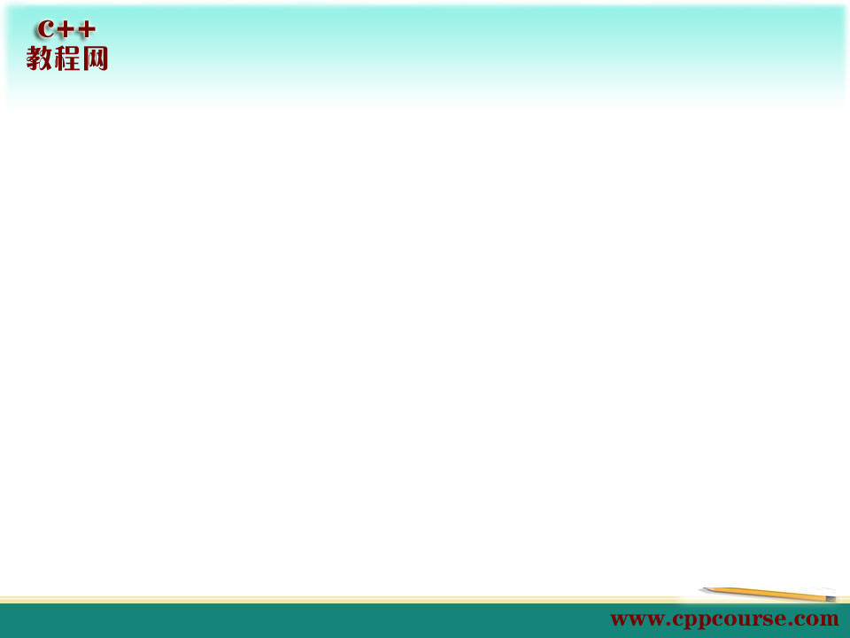
异常
第五十一章

Slide 2
本章目标
程序错误
异常语法
异常抛出
异常捕获
异常传播
栈展开

Slide 3
程序错误
编译错误，即语法错误。程序就无法被生成运行代码。
运行时错误
  不可预料的逻辑错误
  可以预料的运行异常
  例如：
    动态分配空间时可能不会成功
    打开文件可能会失败
    除法运算时分母可能为0
    整数相乘可能溢出
    数组越界……

Slide 4
异常语法
try
{
//try语句块
}
catch（类型1 参数1）
{
//针对类型1的异常处理
}
catch （类型2 参数2）
{
//针对类型2的异常处理
}
…
catch （类型n 参数n）
{
//针对类型n的异常处理
}
//throw <表达式>;

Slide 5
异常抛出
可以抛出内置类型异常也可以抛出自定义类型异常
throw抛出一个类对象会调用拷贝构造函数
异常发生之前创建的局部对象被销毁，这一过程称为栈展开

Slide 6
异常捕获
一个异常处理器一般只捕捉一种类型的异常
异常处理器的参数类型和抛出异常的类型相同
…表示可以捕获任何异常

Slide 7
异常传播
try块可以嵌套
程序按顺序寻找匹配的异常处理器，抛出的异常将被第一个类型符合的异常处理器捕获
如果内层try块后面没有找到合适的异常处理器，该异常向外传播，到外层try块后面的catch块中寻找
没有被捕获的异常将调用terminate函数，terminate函数默认调用abort终止程序的执行
可以使用set_terminate函数指定terminate函数将调用的函数

Slide 8
栈展开
沿着嵌套调用链接向上查找，直至为异常找到一个catch子句。这个过程称之为栈展开。
  为局部对象调用析构函数
  析构函数应该从不抛出异常
    栈展开期间会执行析构函数，在执行析构函数的时候，已经引发的异常但还没处理，如果这个过程中析构函数又抛出新的异常，将会调用标准库的terminate函数。
  异常与构造函数
    构造函数中可以抛出异常。如果在构造函数函数中抛出异常，则可能该对象只是部分被构造。即使对象只是被部分构造，也要保证销毁已构造的成员。

Slide 9
总结
程序错误
异常语法
异常抛出
异常捕获
异常传播
栈展开

